Slide 1

AI 輔助不動產估價案件審查
隊名 AI城市起風
土地徵收補償市價查估・估價案件審查輔助系統
吳昭奇 洪湛閎 丁家麒
新北市政府地政局命題 ｜ 2026 新北市 AI 智慧城市黑客松競賽

Slide 2
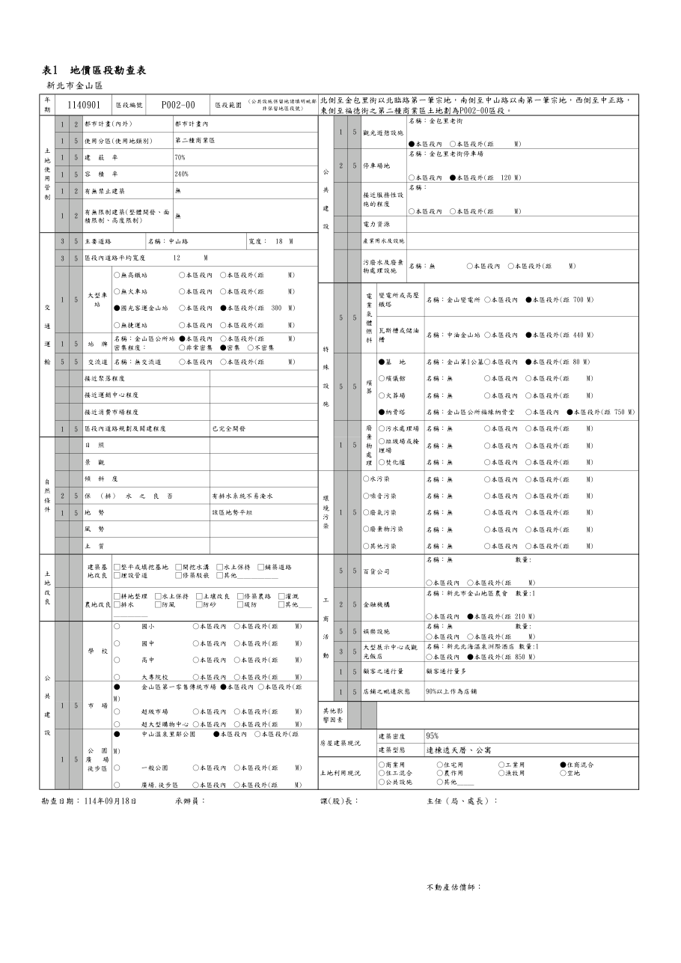
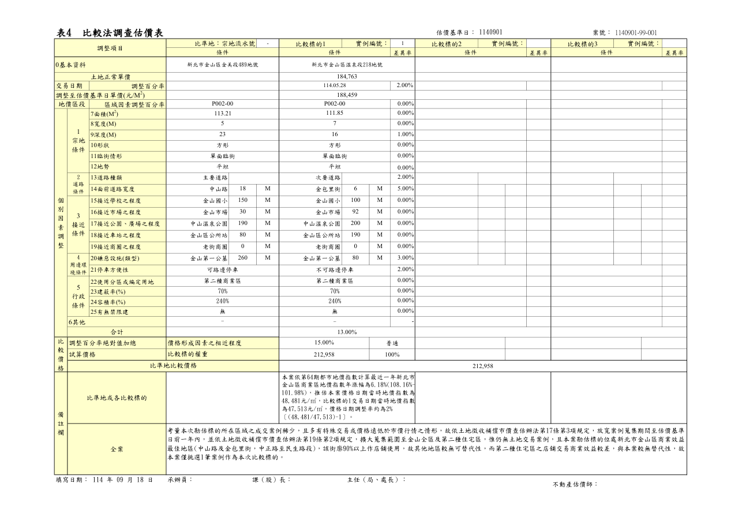
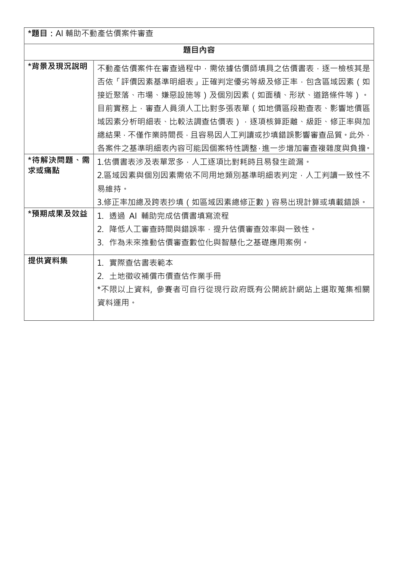
現況與痛點（引自地政局命題文件）
為什麼
「審查人員須人工比對多張表單（如地價區段勘查表、影響地價區域因素分析明細表、比較法調查估價表），逐項核算距離、級距、修正率與加總結果，不僅作業時間長，且容易因人工判讀或抄填錯誤影響審查品質。」
• 痛點 1 估價書表涉及表單眾多，人工逐項比對耗時且易發生疏漏。
• 痛點 2 區域因素與個別因素需依不同用地類別基準明細表判定，人工判讀一致性不易維持。
• 痛點 3 修正率加總及跨表抄填（如區域因素總修正數）容易出現計算或填載錯誤。
• 預期成果 透過 AI 輔助完成估價書填寫流程；降低人工審查時間與錯誤率，提升效率與一致性。
上：查估書表範本第 1、3 頁 下：命題文件
AI 輔助不動產估價案件審查 ｜ AI城市起風
2
Notes:
痛點原句來自命題文件。強調：表單多、基準表因案而異、跨表抄填。

Slide 3
我們做什麼
把「勘查表事實 → 優劣等級 → 修正率 → 加總 → 跨表抄填」這條鏈自動化，並反向審查：
比對估價師填的表與規則算出的表，逐條指出不一致並引用依據。沒有書表時，只給地號也能先產出一版。
① 輸入資料
送審書表 PDF／年期與地號
／評價基準明細表
② 產出書表
依基準表判等級、修正率
與價格鏈，重算六頁書表
③ 審查
逐格比對填載值與核算值
標出不符與依據，承辦裁決
④ 輸出
書表 Excel／PDF、意見書
Word／PDF、三張圖說
入口：送審書表 PDF
估價單位送來的六頁書表
入口：範例
相符／含填載錯誤／僅勘查表
入口：年期＋地號
沒有書表時一鍵產出
AI 輔助不動產估價案件審查 ｜ AI城市起風
3

Slide 4
01
設計原則與資料基礎
數字可追溯、推定不判錯、資料在本機
AI 輔助不動產估價案件審查 ｜ AI城市起風
4

Slide 5
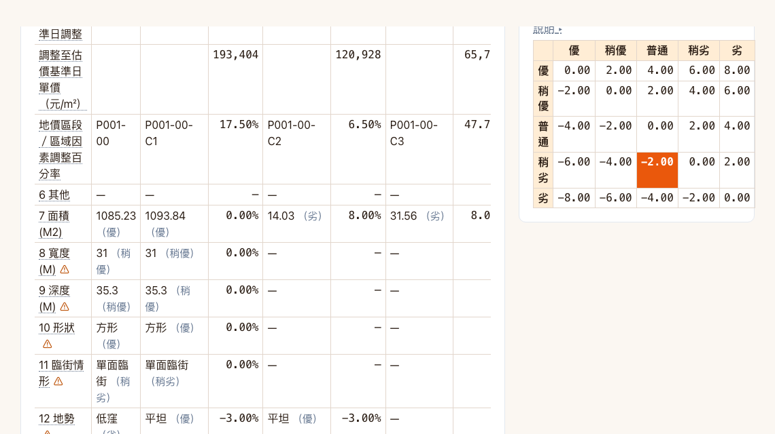
四個不可違反的原則
設計原則
• ① 規則引擎確定性 每一個等級與修正率都指回基準表 JSON 的某一格；語言模型不碰數字。
• ② 算式對回法源 每條算式對回土地徵收補償市價查估辦法條號、作業手冊印刷頁碼（docs/07 對照表）。
• ③ 推定只標「需確認」 圖資推定值與範本本身疑點一律「需確認」，不判錯；估價師填值優先。
• ④ 資料在本機 路網、設施、分區、實價登錄、指數全部預先下載，不依賴外部 API；底圖瓦片有快取。
評價基準明細表判定條件與修正矩陣格位：每個修正率都能點回這裡
AI 輔助不動產估價案件審查 ｜ AI城市起風
5
Notes:
規則引擎是確定性的；語言模型只做文件抽取與意見書潤飾。

Slide 6
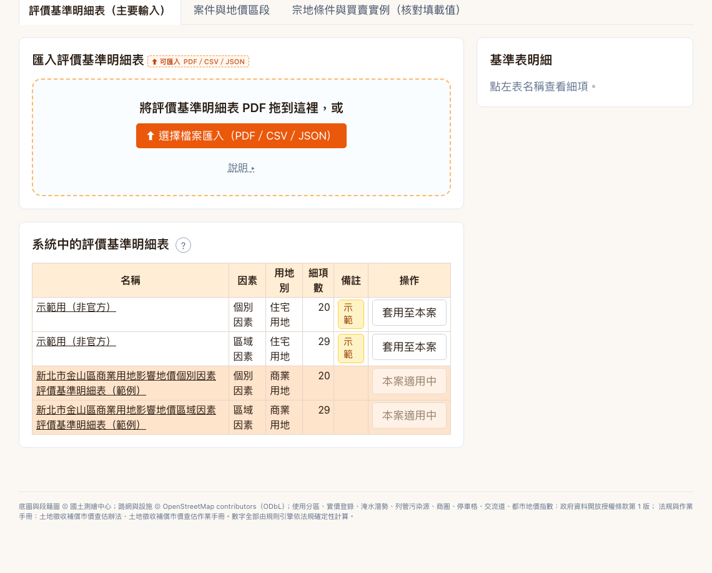
法規與規則來源
設計原則
• 查估辦法 土地徵收補償市價查估辦法 §5、§7、§13、§17、§18、§19、§20、§21。
• 作業手冊 土地徵收補償市價查估作業手冊，頁碼校正到印刷頁；p.100–102 官方算例當第二組驗收。
• 技術規則 不動產估價技術規則為一般規定，與查估辦法衝突時依查估辦法（§25、§26、§27、§48–§67、§98、§100 已對照）。
• 第四號公報 估價師公會全聯會第四號公報 113.12.11：建物成本、耐用年數、殘價率。
• 基準表與上限 評價基準明細表是資料不是程式，換區換用地別只換 JSON；內政部評價基準表上限只提醒。
• 建蔽率容積率 施行細則附表一、附表三＋各計畫區土管要點自動抽取（48 個計畫區）。
評價基準明細表分頁：匯入地政局 PDF 自動解析成規則
AI 輔助不動產估價案件審查 ｜ AI城市起風
6

Slide 7
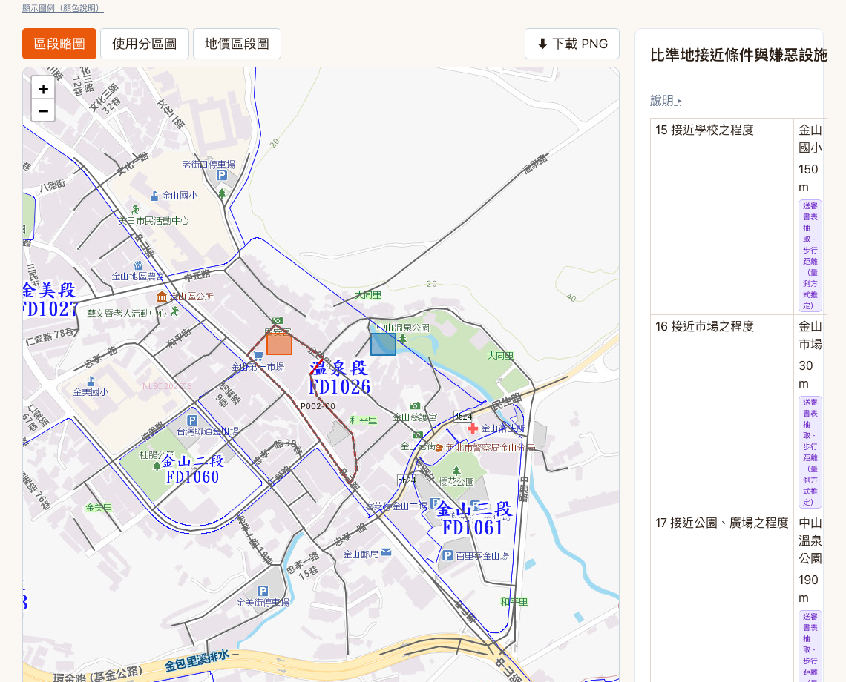
圖資與開放資料
設計原則
• 底圖 國土測繪中心通用版電子地圖與段籍圖（瓦片快取，金山一帶離線可用）。
• 路網與設施 OpenStreetMap 全新北市路網、步行圖、95,696 筆設施、367 萬筆門牌。
• 分區與地籍 城鄉局都市計畫使用分區；地籍圖匯入圖檔或預載。
• 市場 內政部實價登錄、都市地價指數、新北市營造工程物價指數。
• 環境 水利署淹水潛勢、環境部列管污染源、經濟部商圈、交通局路邊停車格、高公局交流道、中油加油站。
• 每筆距離帶來源 資料集名稱、量測方式（步行／直線）、起點約定，畫面與書表都看得到。
地圖互動檢視：右側每筆接近條件標來源與量測方式
AI 輔助不動產估價案件審查 ｜ AI城市起風
7

Slide 8
02
案件總覽與三種入口
送審書表 PDF／年期與地號／範例
AI 輔助不動產估價案件審查 ｜ AI城市起風
8

Slide 9
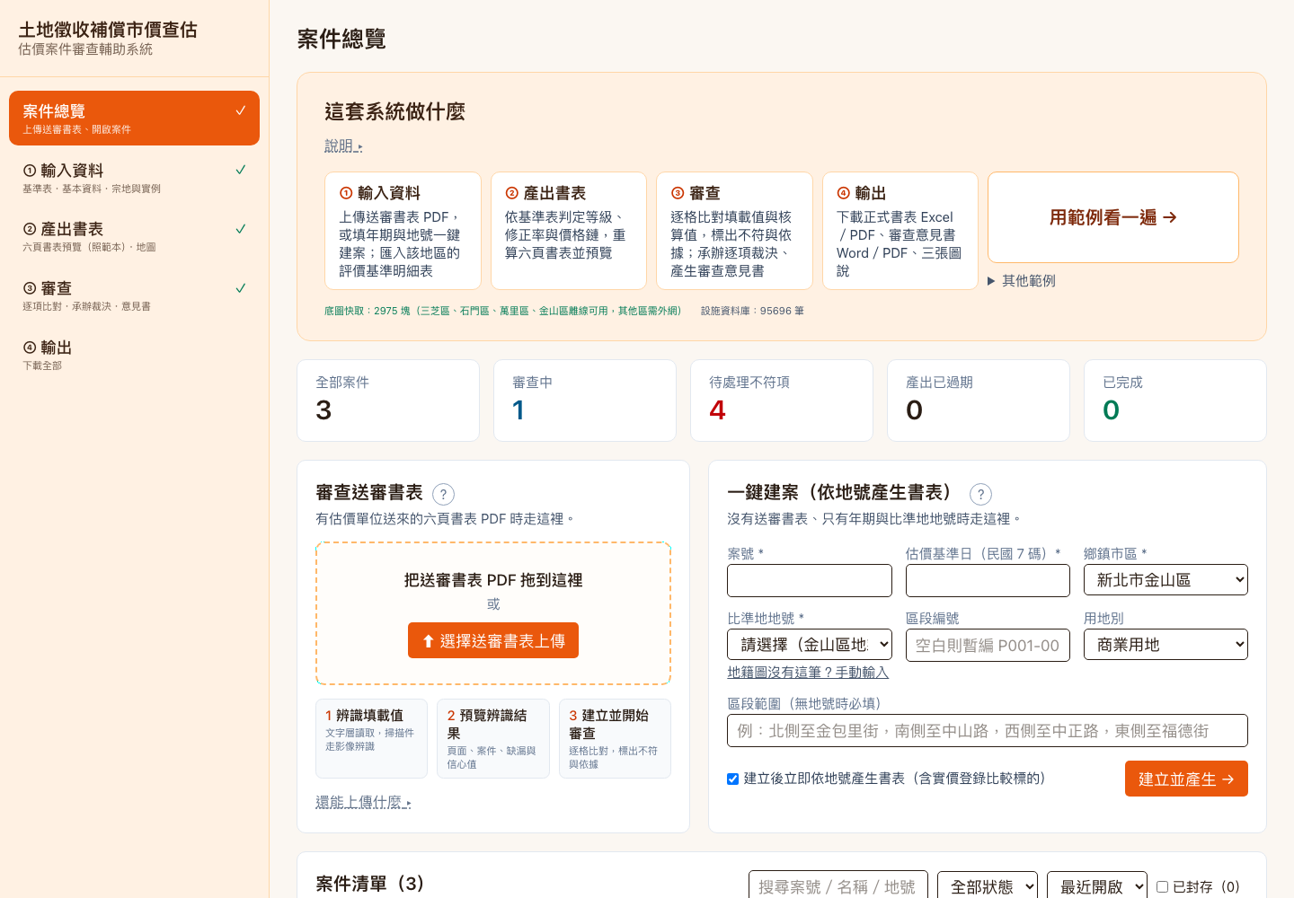
案件總覽：承辦的儀表板
案件總覽
• 五個數字 全部案件、審查中、待處理不符項、產出已過期、已完成。
• 兩張入口卡 審查送審書表（拖 PDF）、一鍵建案（依地號產生書表）。
• 案件清單 審查結果、比較價格、產出是否最新、最後操作、依狀態給「下一步」按鈕。
• 封存取代刪除 資料與紀錄都保留，可復原。
• 操作身分 左下填姓名與角色，寫進操作紀錄與意見書落款。
案件總覽首頁
AI 輔助不動產估價案件審查 ｜ AI城市起風
9

Slide 10
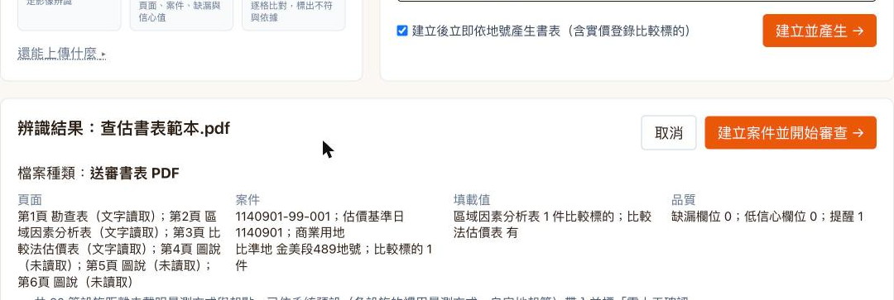
入口 A：上傳送審書表 PDF
案件總覽
• 拖進六頁 PDF 文字層直接讀取；掃描件走影像辨識。
• 先預覽再建案 每頁辨識到哪一表、案號、比準地、比較標的件數、缺漏欄位、低信心欄位、提醒。
• 建立案件並開始審查 建案同時補地籍界線與區段範圍，直接進審查頁。
• 範本實測 六頁範本文字層還原 99%，缺漏 0、低信心 0。
辨識結果預覽
AI 輔助不動產估價案件審查 ｜ AI城市起風
10

Slide 11
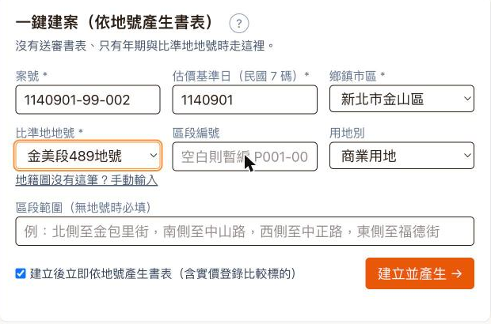
入口 B：一鍵建案（依地號產生書表）
案件總覽
• 只填五格 案號、估價基準日、鄉鎮市區、比準地地號、用地別。
• 約 30 秒 地籍界線 → 宗地屬性推定 → 區段範圍（路網推估街廓）→ 勘查表 28 欄 → 設施距離 → 實價登錄比較標的 3 件。
• 沒有地號也行 填區段範圍文字，系統圍出區段並依 §18 選比準地。
• 估價師從「改」開始 推定值全部標示，不是從空白填起。
一鍵建案表單
AI 輔助不動產估價案件審查 ｜ AI城市起風
11

Slide 12
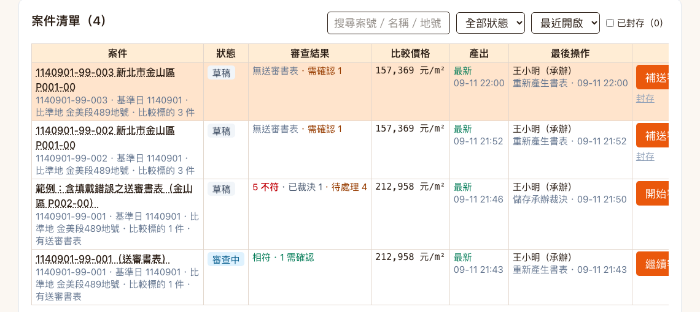
入口 C：範例與其他可上傳的資料
案件總覽
• 範例一 金山區 P002-00 地價區段，送審書表填載與系統核算相符。
• 範例二 同一案但含填載錯誤：看不符項、承辦裁決與意見書。
• 範例三 僅有年期、區段編號、區段範圍的勘查表，由圖資推算其餘欄位。
• 還能上傳 宗地個別因素清冊 xlsx、買賣實例 xlsx、評價基準明細表 PDF／CSV／JSON、地籍圖（GeoJSON／KML／GML／SHP zip）、地價區段圖。
• 匯入規則 依地號併入、只覆蓋有值欄位、對不到的回報。
案件清單：狀態、審查結果、比較價格、產出、最後操作、下一步
AI 輔助不動產估價案件審查 ｜ AI城市起風
12

Slide 13
03
① 輸入資料
案件與地價區段／宗地條件與買賣實例／評價基準明細表
AI 輔助不動產估價案件審查 ｜ AI城市起風
13

Slide 14
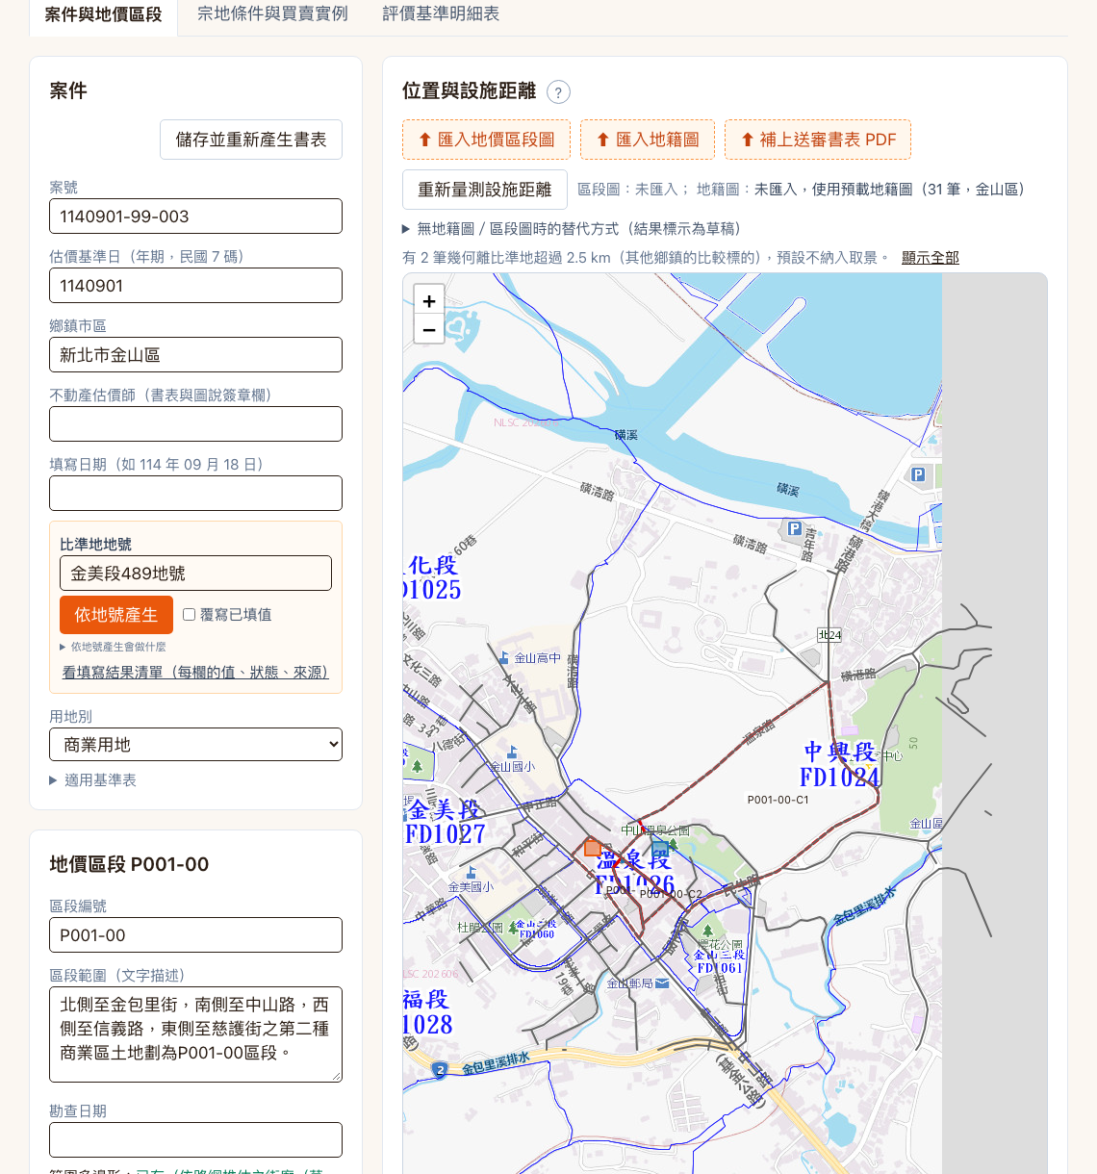
案件與地價區段
① 輸入資料
• 案件 案號、基準日、估價師簽章欄、填寫日期、比準地地號、用地別、適用基準表。
• 地價區段 區段編號、範圍文字、勘查日期；範圍多邊形與比準地位置。
• 位置與設施距離 匯入地價區段圖、匯入地籍圖、補上送審書表 PDF、重新量測設施距離。
• 替代方式 沒有圖檔時：點圖推估街廓、人工標定設施，結果標示為草稿。
• 依地號產生 可選擇是否覆寫已填值。
案件與地價區段分頁
AI 輔助不動產估價案件審查 ｜ AI城市起風
14

Slide 15
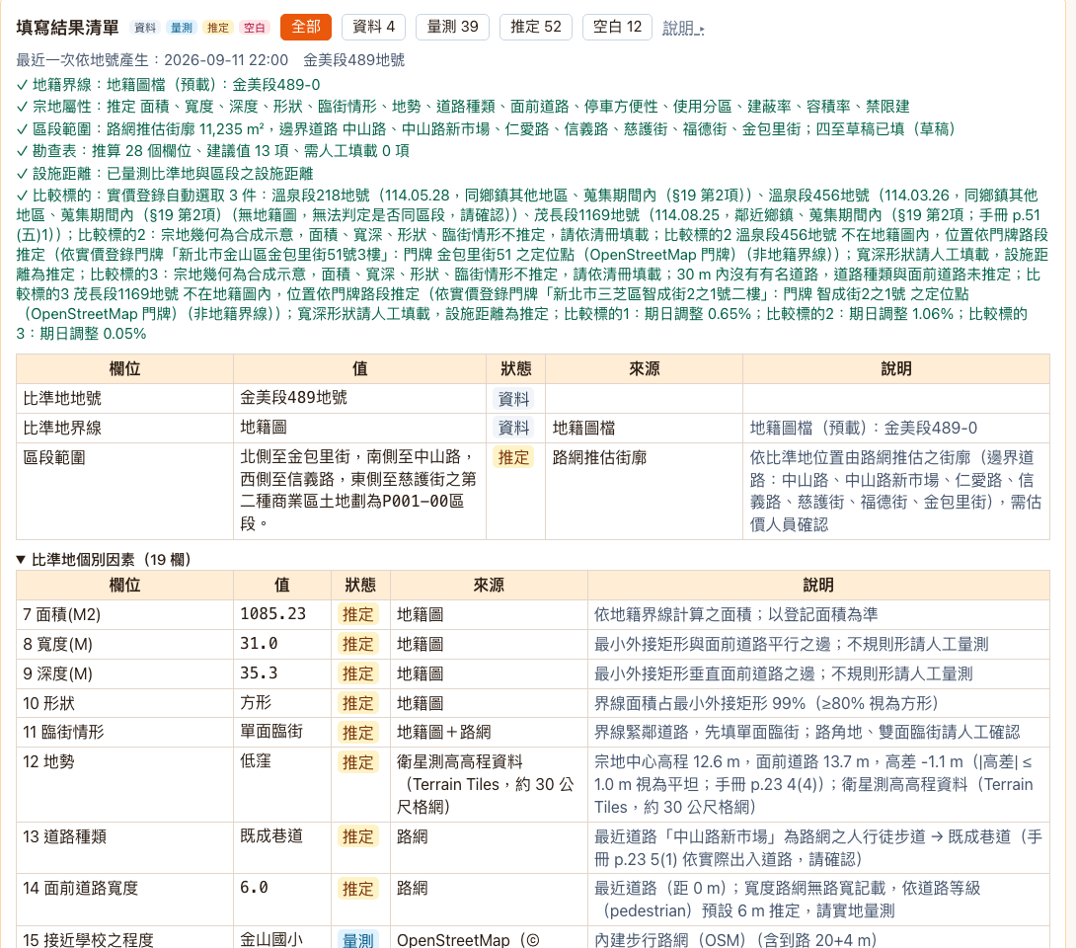
填寫結果清單：每個欄位從哪裡來
① 輸入資料
• 四種狀態 資料（匯入或填載）、量測（圖資量出）、推定（系統規則）、空白（需人工填載）。
• 來源與說明 每列寫資料集名稱與推定理由，例如「最小外接矩形與面前道路平行之邊」。
• 一眼看缺什麼 頂端統計：資料 4、量測 39、推定 52、空白 12。
• 推定門檻公開 全部寫在 docs/07，讓人能質疑。
一鍵建案後的填寫結果清單
AI 輔助不動產估價案件審查 ｜ AI城市起風
15

Slide 16
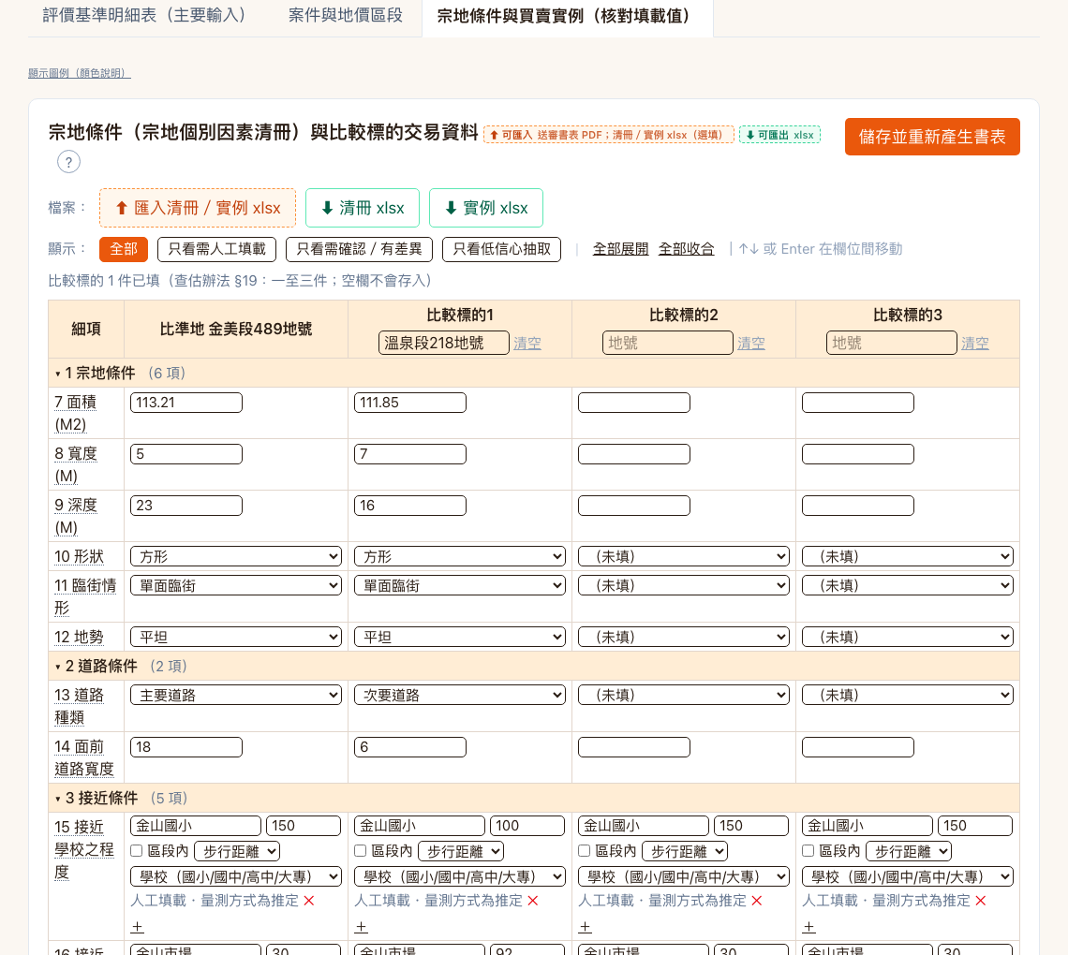
宗地條件與買賣實例
① 輸入資料
• 比準地 19 欄 面積、寬深、形狀、臨街、地勢、道路、接近條件、嫌惡設施、停車、分區、建蔽容積、禁限建。
• 比較標的三欄並排 與比準地逐欄對照；可匯入清冊與實例 xlsx，填好再匯入。
• 實價登錄自動選取 §17 蒐集期間、§19 同區段→同鄉鎮→鄰近鄉鎮；期間外參考案例需理由。
• 含建物實例 第四號公報成本法推定建物成本：每坪營造施工費 × 坪數 × 定額折舊 × 營造工程物價指數，標需確認。
• 期日調整 都市地價指數依日期內插；無地籍界線時依門牌定位、可點圖設定。
宗地條件與買賣實例分頁
AI 輔助不動產估價案件審查 ｜ AI城市起風
16

Slide 17
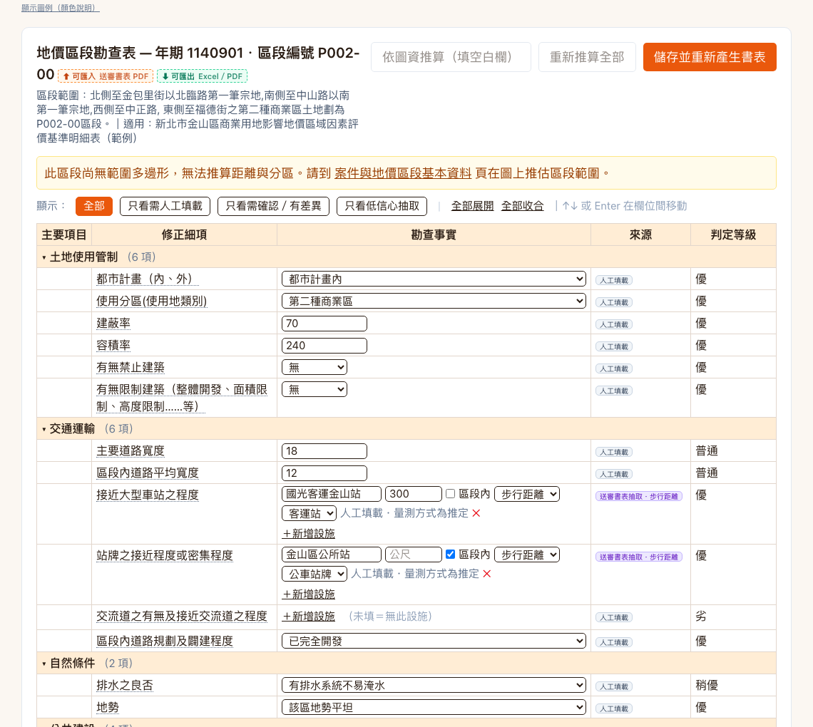
評價基準明細表
① 輸入資料
• 內建 金山商業用地區域／個別因素基準表（逐格核對）、示範住宅用地（非官方）。
• 匯入 地政局基準表 PDF／CSV／JSON → 自動解析成規則 JSON；細項對回內政部項目目錄。
• 檢查 超過內政部評價基準表上限只提醒；備註欄條件文字用文法解析。
• 套用 點名稱看細項與矩陣，「套用至本案」。
對照檢視：勘查表每格的判定條件與等級
AI 輔助不動產估價案件審查 ｜ AI城市起風
17

Slide 18
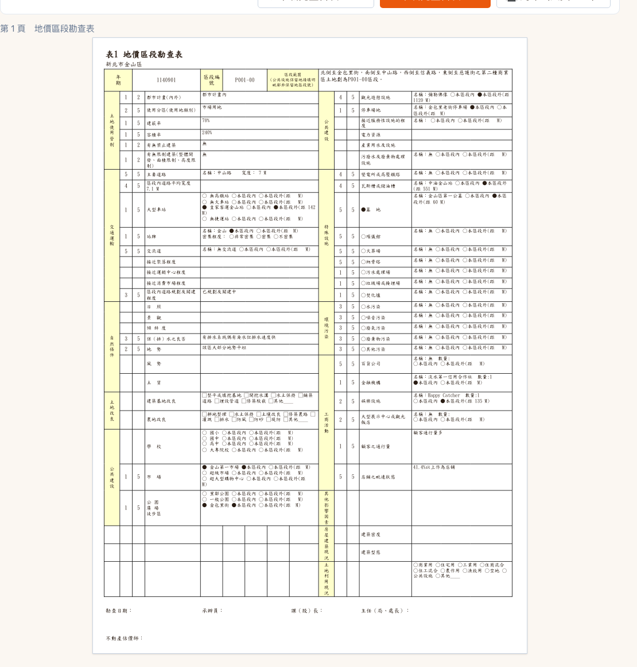
勘查表推定規則（28 欄哪些能推）
① 輸入資料
• 土地使用管制 都市計畫內外、使用分區、建蔽率容積率（土管要點）、禁限建（預設無）。
• 交通 主要道路與平均路寬（路網）、大型車站、站牌、交流道、道路闢建程度（計畫道路 × 現況路網）。
• 自然 排水（淹水潛勢 24h 350mm）、地勢（衛星測高高程）。
• 設施 市場、公園、觀光、停車場、電業、殯葬、廢棄物、污染源、百貨、金融、娛樂、飯店。
• 工商 店舖毗連狀態、顧客通行量（OSM 店舖密度）、商圈（清冊圍面）。
• 停車方便性 交通局路邊停車格 50 m 內，或面前道路寬 ≥ 8 m（系統門檻，非法規）。
一鍵建案產出的地價區段勘查表
AI 輔助不動產估價案件審查 ｜ AI城市起風
18

Slide 19
04
② 產出書表
規則引擎／六頁書表／三張圖說／地圖
AI 輔助不動產估價案件審查 ｜ AI城市起風
19

Slide 20
規則引擎：等級 → 修正率 → 價格鏈
勘查表事實
距離、寬度、面積…
優劣等級
基準表判定條件
修正率
矩陣查格
小計／總修正數
手冊 p.49
區域因素調整
帶入比較法調查估價表
比準地地價
辦法 §21 尾數
比較價格
手冊 p.53
權重
絕對值加總排名 50/30/20
試算價格
辦法 §17、§18
個別因素差異率
手冊 p.52
• 驗收 1 地政局範本：表 5-2 每個等級、表 4 每個差異率、13.00%、比較價格 212,958 元/m² 全部重現。
• 驗收 2 作業手冊 p.100–102 官方算例。
• 不寫死 基準表、上限、量測方式都是 JSON；當天換區、換用地別不改程式。
AI 輔助不動產估價案件審查 ｜ AI城市起風
20

Slide 21
六頁書表預覽：照範本版面
② 產出書表
• 頁序 地價區段勘查表、影響地價區域因素分析明細表、比較法調查估價表、地價區段略圖、地價使用分區圖、地價區段圖。
• 同一份版面 Excel、畫面預覽、PDF 都從同一張工作表格線畫出來。
• 列印 六頁 PDF，A4 直式與 A3 橫式混排不裁切。
• 審查標記 可疊上不符與需確認的格位標記。
書表預覽第 1 頁
AI 輔助不動產估價案件審查 ｜ AI城市起風
21

Slide 22
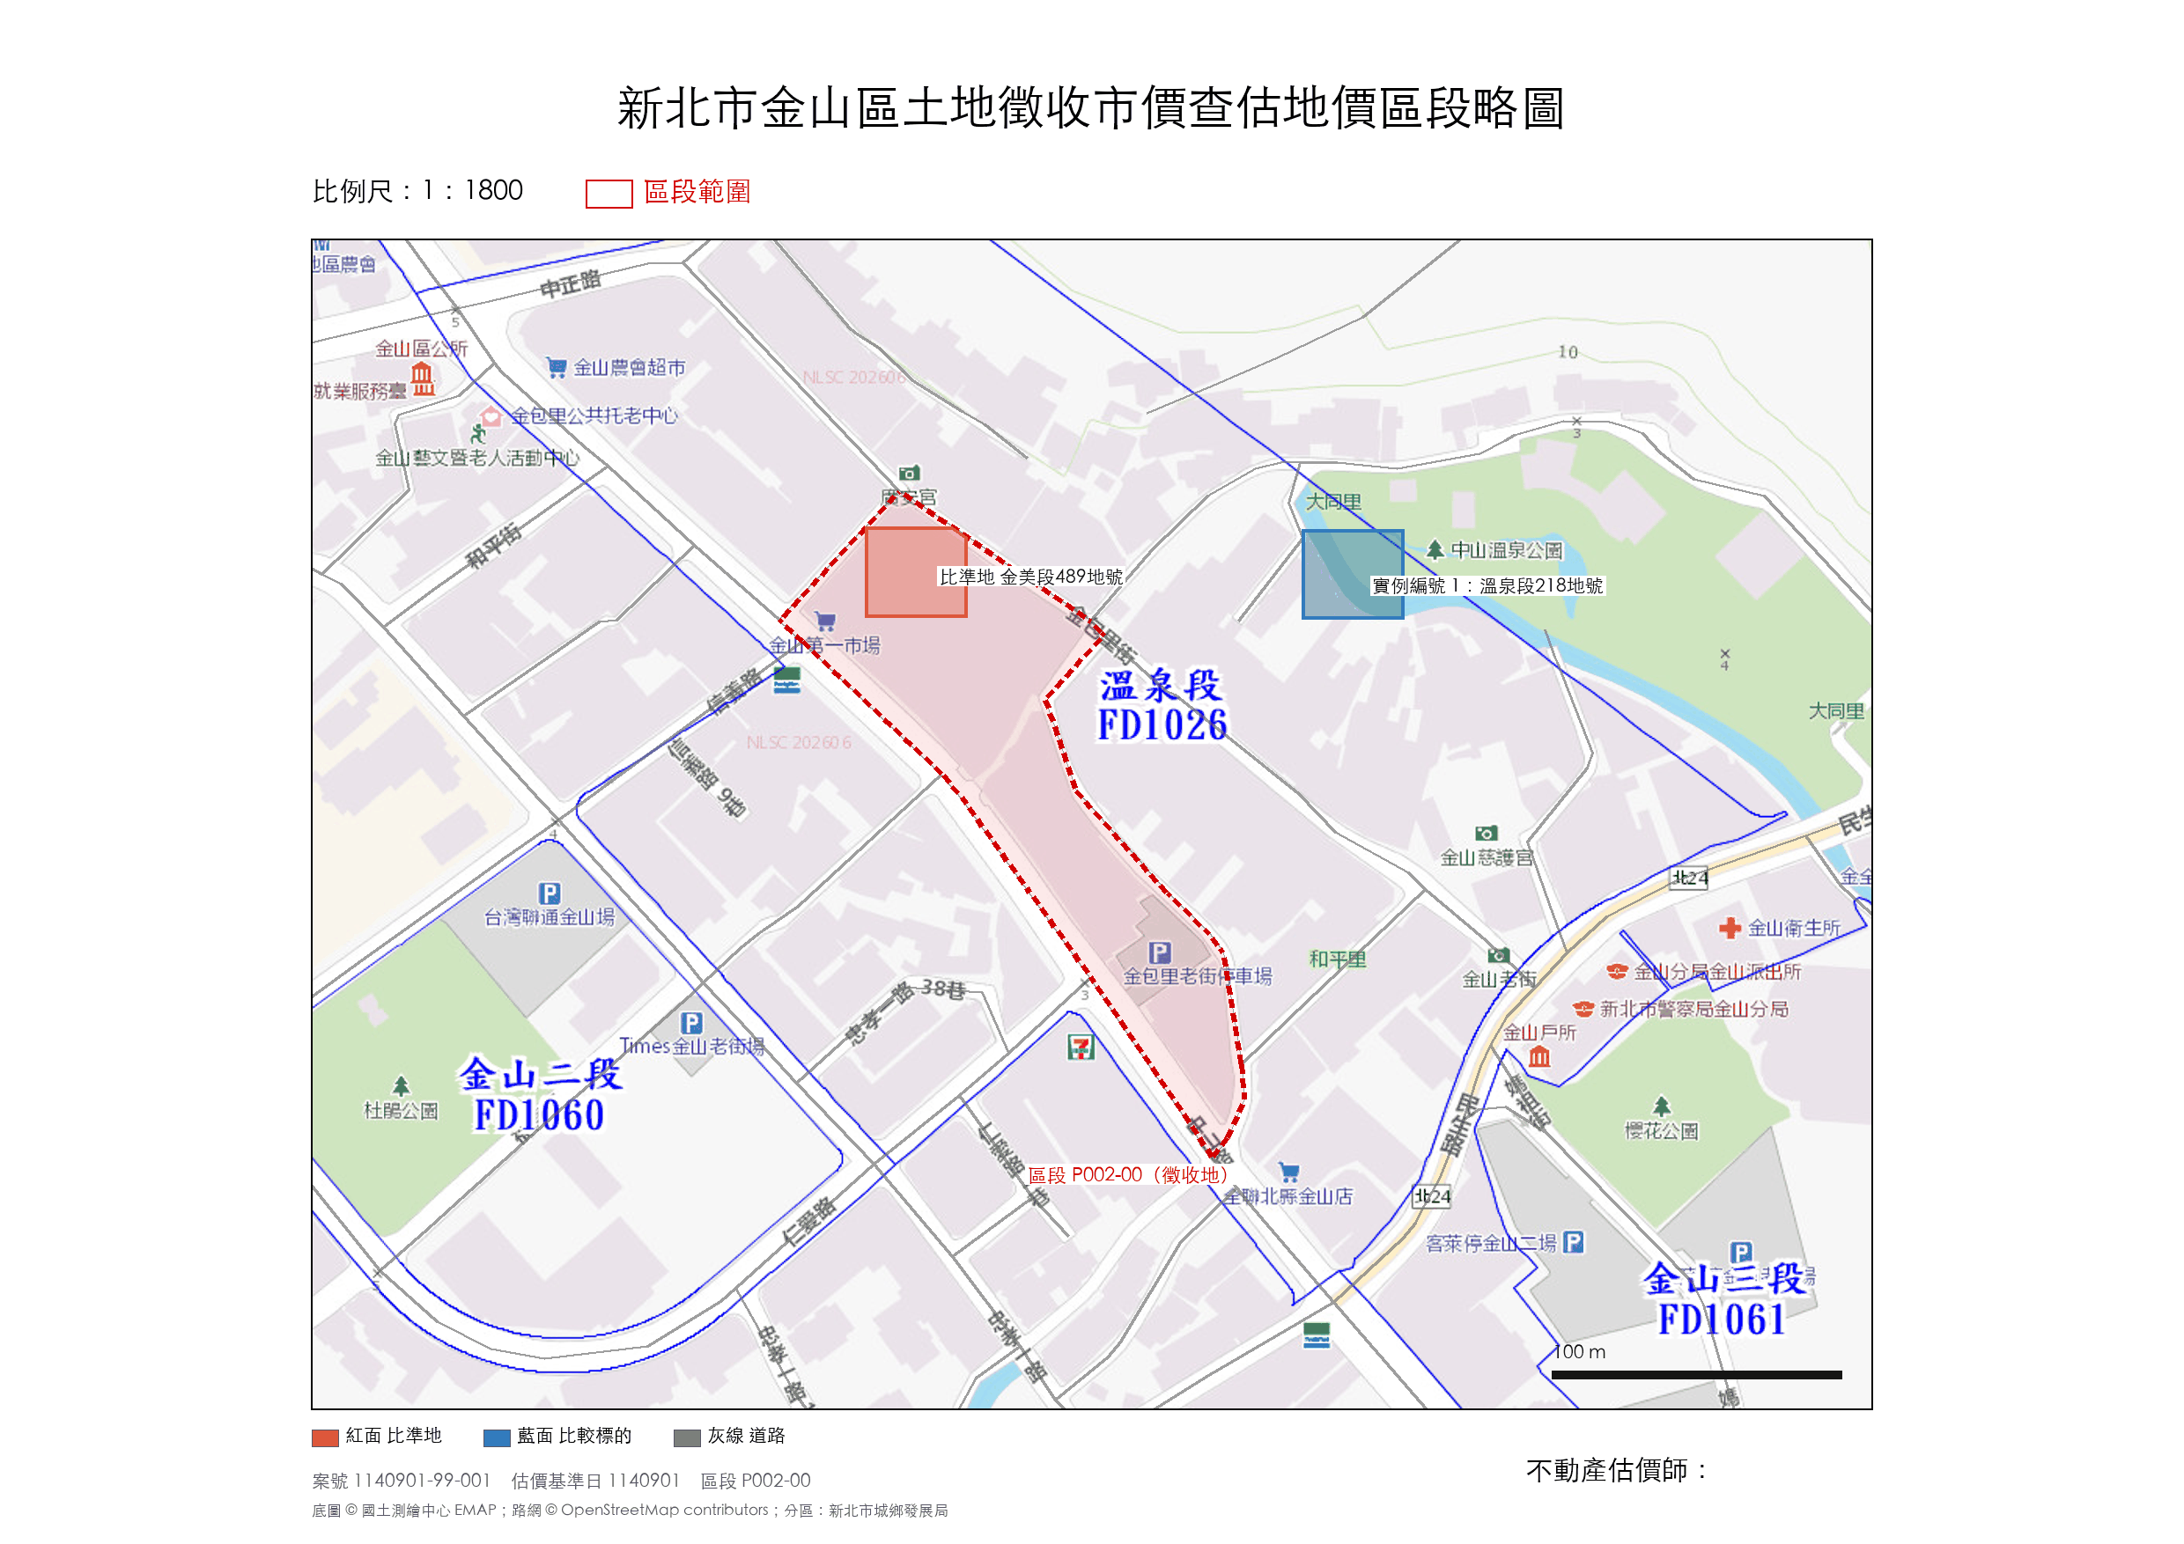
三張圖說
② 產出書表
• 地價區段略圖 區段範圍、比準地、比較標的、道路、段籍圖底圖，比例尺 1:1800，估價師簽章欄。
• 地價使用分區圖 使用分區色塊與區段範圍。
• 地價區段圖 設施位置與量測路線。
• A3 橫式 PNG 進 Excel 圖說工作表與意見書附圖。
地價區段略圖（上傳送審書表的案件）
AI 輔助不動產估價案件審查 ｜ AI城市起風
22

Slide 23
地圖互動檢視
② 產出書表
• 三張圖切換 區段略圖、使用分區圖、地價區段圖。
• 點設施看距離線 步行路徑或直線，與書表填載值對照。
• 接近條件清單 每筆標來源（送審書表抽取／量測）與量測方式。
• 比較標的位置 沒有地籍界線時可點圖設定。
地圖互動檢視
AI 輔助不動產估價案件審查 ｜ AI城市起風
23

Slide 24
05
③ 審查
逐項比對／承辦裁決／審查意見書
AI 輔助不動產估價案件審查 ｜ AI城市起風
24

Slide 25
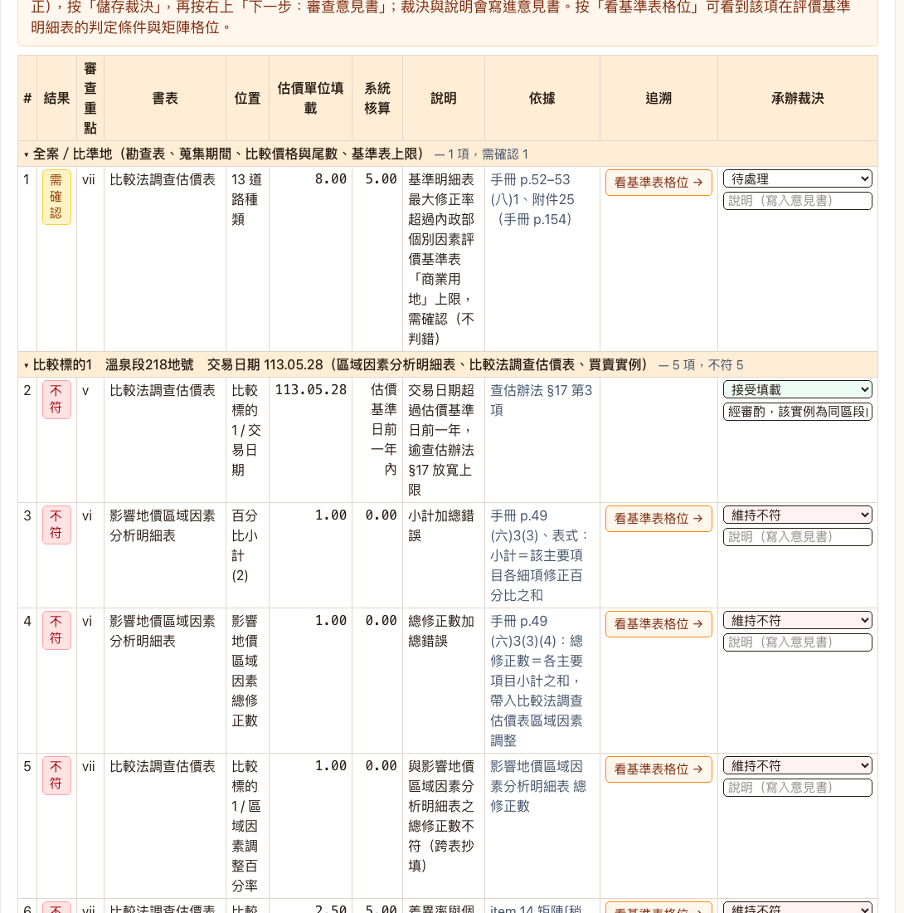
逐項比對：每一列都有依據
③ 審查
• 七個審查重點 i 勘查表 → vii 跨表抄填，對應作業手冊審查重點。
• 每列欄位 結果、書表、位置、估價單位填載、系統核算、說明、依據、追溯、承辦裁決。
• 依據 查估辦法條號或手冊頁碼，例如「手冊 p.49 (六)3(3)」。
• 追溯 「看基準表格位」跳到判定條件與矩陣格位。
• 分組與篩選 全案／各比較標的；僅不符、僅需確認、僅備註。
範例二：5 項不符、1 項需確認
AI 輔助不動產估價案件審查 ｜ AI城市起風
25

Slide 26
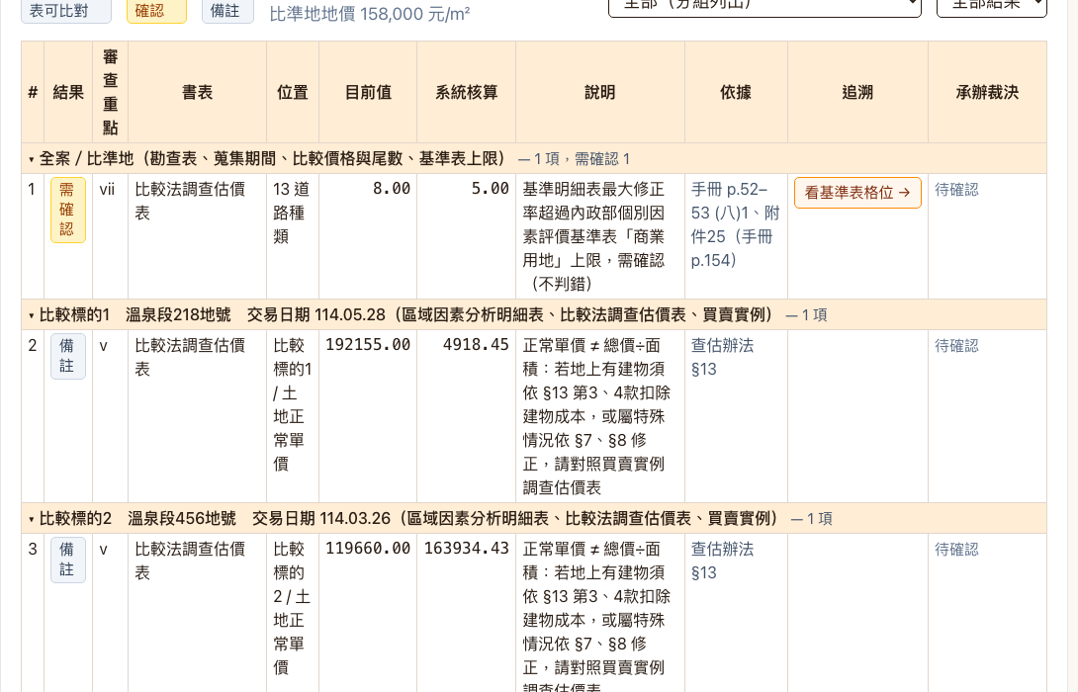
需確認與不符分開
③ 審查
• 範本案結果 全部相符＋1 項需確認。
• 需確認的例子 道路種類最大修正率 8% 超過內政部個別因素評價基準表上限 5%，是範本本身疑點，不判錯。
• 推定值 系統推定的距離、等級一律只列需確認。
• 不符 只有估價單位填載值與規則核算值不一致才列不符。
範例一：需確認列的說明與依據
AI 輔助不動產估價案件審查 ｜ AI城市起風
26

Slide 27
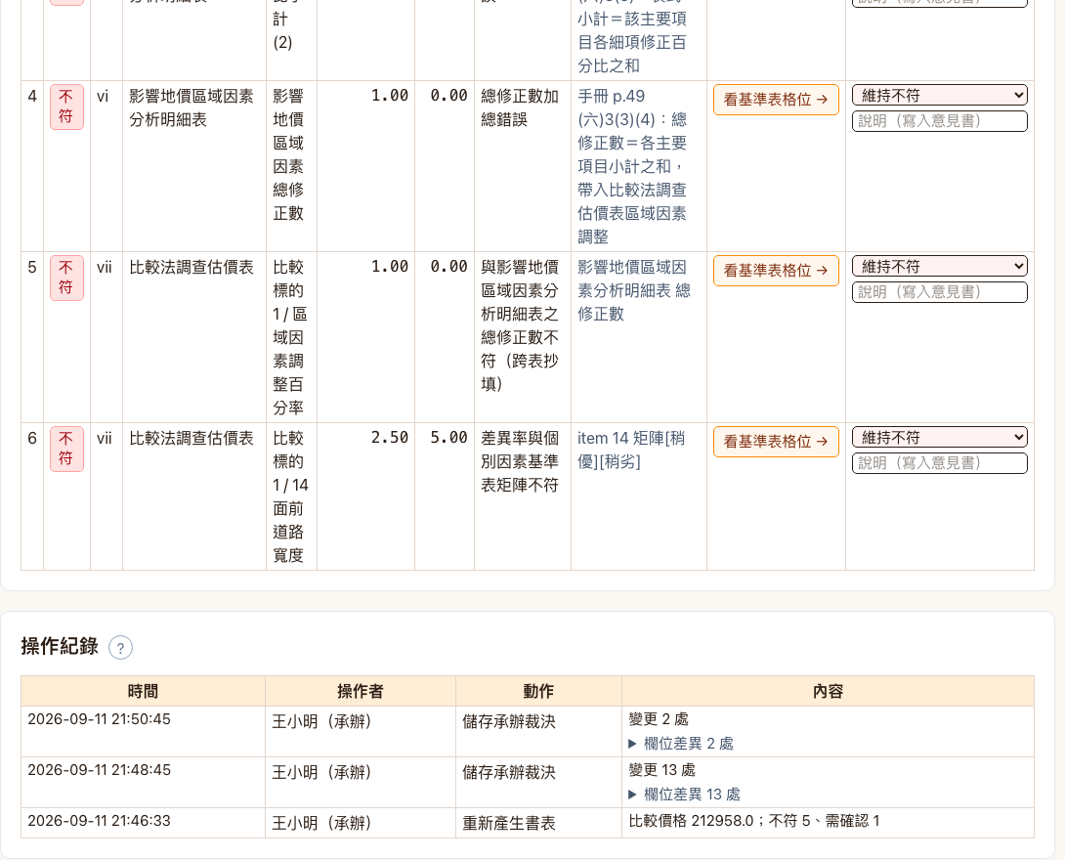
承辦裁決與操作紀錄
③ 審查
• 兩種裁決 接受填載（經審酌採估價單位之值，填理由）、維持不符（請估價單位補正）。
• 寫進意見書 裁決、理由、裁決人都進意見書逐條意見。
• 操作紀錄 時間、操作者、動作、內容；建案、重新產生、裁決、匯出全部留痕。
• 產出過期 輸入改動後產出標「已過期」，裁決對不到新不符項標過期。
承辦裁決欄與操作紀錄
AI 輔助不動產估價案件審查 ｜ AI城市起風
27

Slide 28
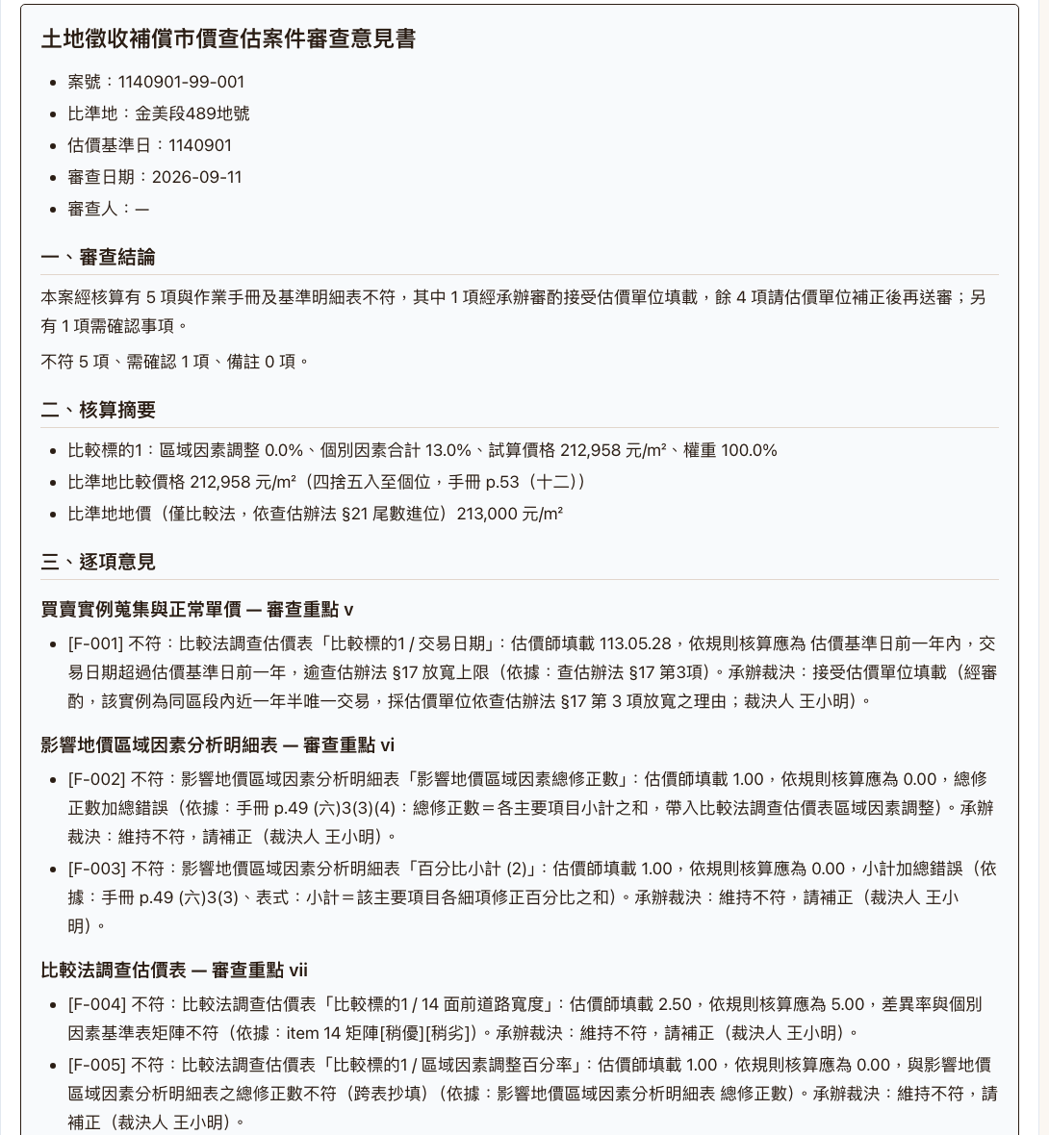
審查意見書
③ 審查
• 結論 相符／需確認／不符請補正後再送審。
• 核算摘要 各比較標的區域因素調整、個別因素合計、試算價格、權重；比準地比較價格與地價。
• 逐條意見 [F-001] 書表、格位、填載值、核算值、依據、承辦裁決（裁決人）。
• 附件與落款 三張圖說；落款用操作身分。
• 輸出 Word、PDF；語言模型潤飾預設關閉，開啟時守門（標籤齊、沒有新數字，否則退回原句）。
範例二的審查意見書
AI 輔助不動產估價案件審查 ｜ AI城市起風
28

Slide 29
06
④ 輸出與案件管理
一列多格式／案件生命週期
AI 輔助不動產估價案件審查 ｜ AI城市起風
29

Slide 30
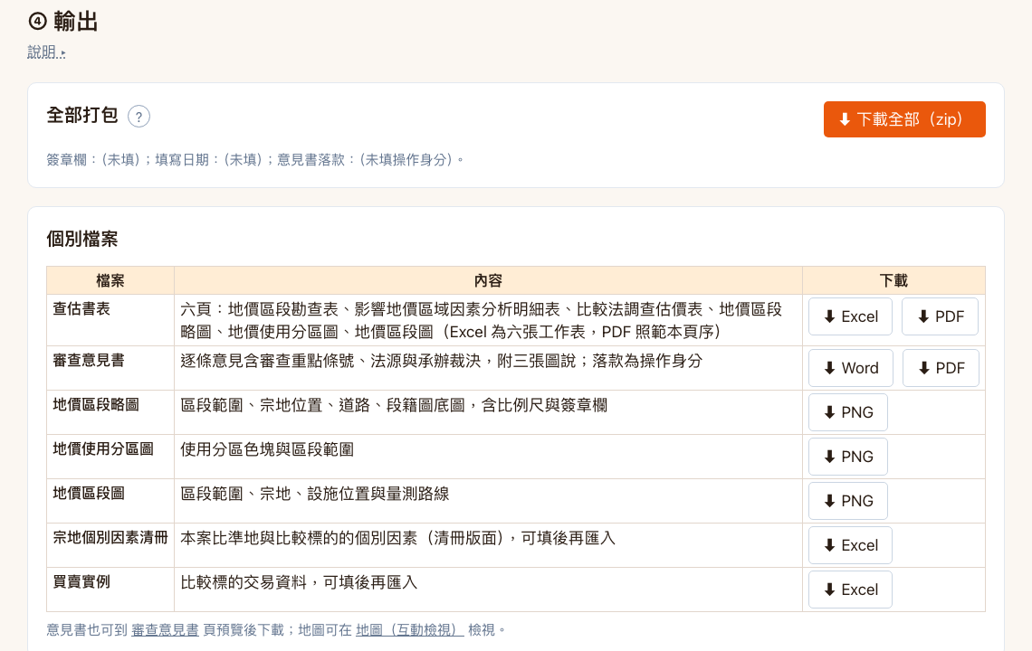
輸出
④ 輸出
• 下載全部 一個 zip：書表、意見書、三張圖、清冊、實例。
• 查估書表 Excel 六張工作表（三表＋三圖）、PDF 照範本頁序。
• 審查意見書 Word、PDF。
• 三張圖說 PNG A3。
• 可再匯入 宗地個別因素清冊、買賣實例 xlsx 填好可再匯入。
輸出頁
AI 輔助不動產估價案件審查 ｜ AI城市起風
30

Slide 31
案件生命週期
④ 輸出
• 狀態 草稿 → 審查中 → 已完成，在案件列切換。
• 輸入與產出時間 輸入最後修改、產出最後產生；不一致標「產出已過期」，按「重新產生書表」。
• 重置 清空重填，或回到原始輸入（保留匯入的地籍圖與區段圖）。
• 另存新案 同一輸入試不同基準表。
• 封存與復原 清單勾「已封存」可復原。
案件清單與狀態
AI 輔助不動產估價案件審查 ｜ AI城市起風
31

Slide 32
07
技術與部署
依「黑客松競賽環境規範與限制」
AI 輔助不動產估價案件審查 ｜ AI城市起風
32

Slide 33
系統架構
前端 Next.js
書表預覽、地圖（Leaflet）、審查、
輸出；一頁一主鍵
後端 FastAPI
engine 規則引擎／spatial 空間／market 市場
／report 報表／maps 圖說／adapters 匯入
Amazon Bedrock
只做意見書潤飾與掃描件辨識
（守門檢查；可切 mock）
本機資料層（不依賴外部 API）
規則 JSON（基準表、上限、量測方式、土管要點、建物成本、物價指數）｜案件 JSON 與操作紀錄｜SQLite R-tree 全區圖資依案件範圍局部載入（路網、步行圖、設施、門牌、分區）｜實價登錄、地價指數、淹水潛勢、地籍圖｜底圖瓦片快取
• 測試 157 個自動測試：範本驗收、手冊算例、adapter、輸出、API。
• 隔離不確定性 當天資料格式不明只改 adapter；帳號權限不明只改 deploy。
AI 輔助不動產估價案件審查 ｜ AI城市起風
33

Slide 34
AWS 部署（依競賽規範）
使用者
評審／承辦瀏覽器
HTTPS
EC2 標準型（us-east-1）
Caddy 443 → Next.js 3000 ／ FastAPI 8000（本機）
Security Group 只開 443／80
Amazon Bedrock
< 1 RPS，只開通用到的模型
EBS 資料卷約 2 GB
圖資、實價登錄、規則、案件；S3 若用只做私有備份
• 區域 us-east-1／us-west-2 指定區域。
• 執行個體 Standard 系列（規範允許 256 vCPU），不用 GPU、不做模型訓練。
• 安全 不建立對外全開的 Security Group；不開公開 S3；機密走環境變數與 .gitignore，repo 私有。
• 資料 不上傳個人資料；實價登錄為去識別化公開資料，操作身分用職稱。
• 時程 deploy/runbook_ec2.md 30 分鐘從零到可用，不用 docker。
AI 輔助不動產估價案件審查 ｜ AI城市起風
34

Slide 35
限制與後續
技術與部署
• 收益法 查估辦法 §14 未實作（實價登錄無收益資料），列人工填寫。
• 樓層別效用比率 第四號公報無表，區分所有建物由估價師填。
• 地籍圖 現用匯入圖檔或預載；正式版需國土測繪中心地籍 API（地政局名義申請）。
• 土管要點 48 個計畫區自動抽取，8 個抓不到表退回施行細則附表一，多表不一致標需人工核對。
• 推定門檻 勘查表推定規則為系統自訂，待地政局確認後調整。
• 底圖 國土測繪中心瓦片在境外主機的連線需確認；金山一帶已快取可離線。
AI 輔助不動產估價案件審查 ｜ AI城市起風
35

Slide 36
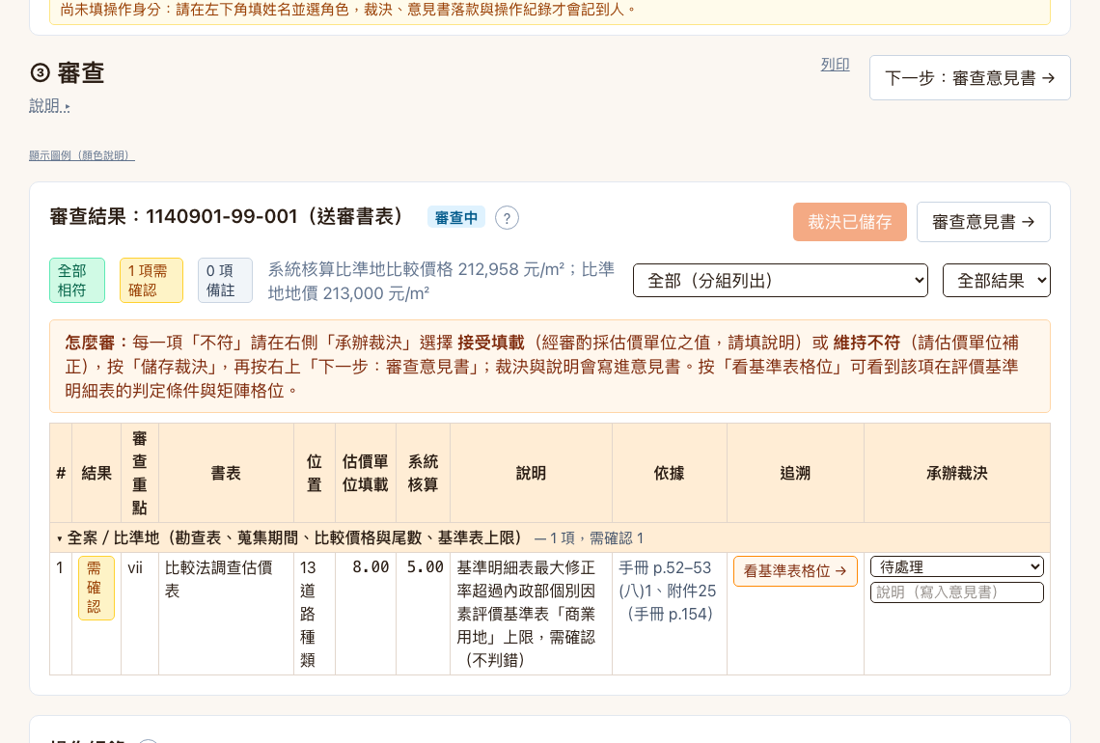

Demo 與結語
估價單位送來什麼就逐格核算；沒送也能先產一版；每個數字都能點回法源。
場景一 送審書表 → 逐格核算
場景二 填載錯誤 → 裁決 → 意見書
場景三 地號 → 一鍵產出
上傳 PDF，10 秒進審查
5 項不符，承辦裁決寫進意見書
30 秒產出勘查表與比較標的
隊名 AI城市起風 吳昭奇・洪湛閎・丁家麒
掃描開啟系統 →
AI 輔助不動產估價案件審查 ｜ AI城市起風
36

